Slide 1
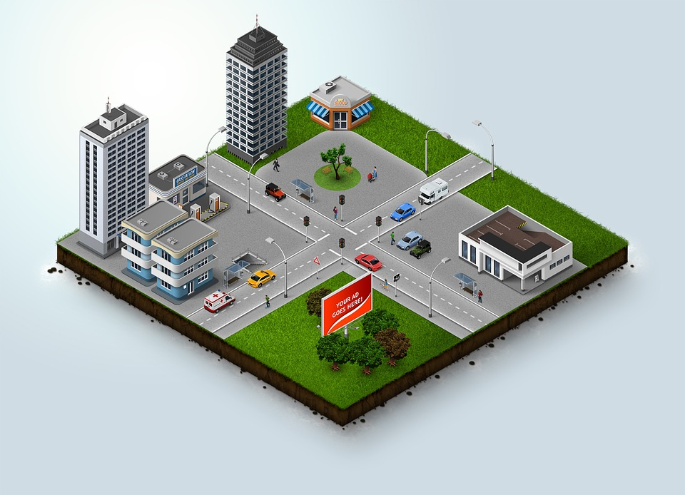
Yhteiskunta
FI3 (LOPS 2021)
Lähde: Pixabay (CC0)

Slide 2


Lilliputtien maa
FI3 (LOPS 2021)
Lilliputtien yhteisössä ei ole lakeja eikä sääntöjä. Lilliputit ovat epätoivon partaalla, koska heistä kenenkään elämä ei ole turvallista. Yhteisössä vallitsee täysi kaaos. Ihmiset varastelevat toisiltaan ja käyvät töissä vain silloin kuin huvittaa, kaupat ovat auki epäsäännöllisesti eikä koulubussin kuljettaja vie enää lapsia kouluun.
Lähde: Pixabay (CC0)

Slide 3
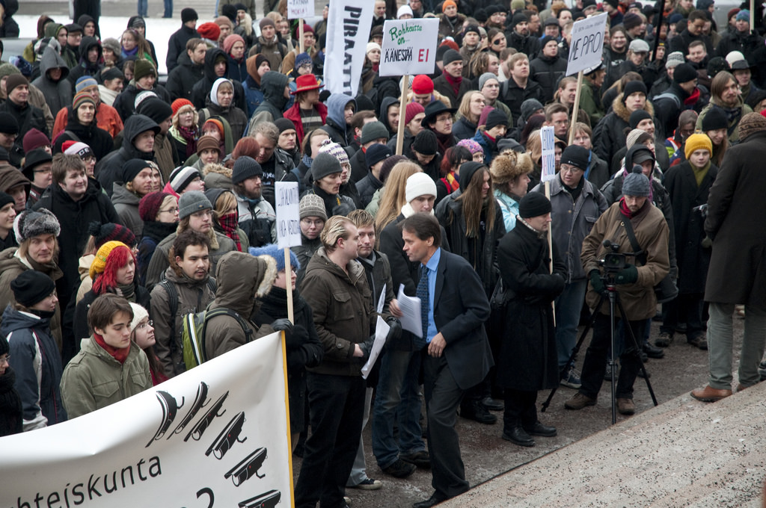
FI3 (LOPS 2021)
Lähde: Pixabay (CC0)

Slide 4
FI3 (LOPS 2021)
Yhteiskuntaan kuuluu monta tasoa
KOLMAS SEKTORI eli kansalaisyhteiskunta:
perheet, yhteisöt, liitot, kirkko, kansalaisjärjestöt
JULKINEN SEKTORI:
valtio, kunnat, julkinen valta
YKSITYINEN SEKTORI:
yksityiset yritykset

Slide 5
FI3 (LOPS 2021)
Erilaisia instituutioita on monenlaisia
perhe ja avioliitto
koulutus- ja taideinstituutiot:
koulut, yliopistot, oppilaitokset, museot
mediat:
TV, sanomalehdet, internet
kirkot, seurakunnat, uskonnolliset yhteisöt
armeija, poliisi
eduskunta
pörssi, pankkilaitos
terveydenhuolto
presidentti

Slide 6
Demokratiassa kansalaiset voivat vaikuttaa yhteiskuntaan
FI3 (LOPS 2021)
IHMISKUVA: ONKO IHMINEN RATIONAALINEN, HYVÄ TAI PAHA?
Yhteiskunta on täydellinen ja lakeja tulee aina noudattaa?
Eliitti määrää, lait ovat vääränlaisia, yhteiskunta on mätä?
Yhteiskunta olemme me!

Slide 7
Ajatuksia ja näkemyksiä valtiosta
FI3 (LOPS 2021)
Oma alue, omat rajat
Kansallisvaltio
Pysyvä väestö, oma alue, toimiva laillinen hallitus ja sopimuskyky
Muiden valtioiden tunnustus
Hengen korkein ilmaus (Hegel), joka mahdollistaa yksilöiden todellisen vapauden.
Valtio on instituutio eli itseään uusintava säädelty ja vakiintunut yhteiskunnallinen rakenne.

Slide 8
FI3 (LOPS 2021)
Yhteiskuntasopimusteoriat
Pääajatus: Yhteiskuntajärjestys perustuu vapaiden ja järkevien ihmisten tekemään (kuvitteelliseen, ei oikeasti allekirjoitettuun) yhteiskuntasopimukseen.
Kuvitellaan, että muuttaisit tuhannen muun ihmisen kanssa Marsiin asumaan. Miten sinusta pitäisi sopia uuden yhteiskunnan pelisäännöistä?

Slide 9
FI3 (LOPS 2021)
Yhteiskuntasopimusteoriat
Thomas Hobbes, John Locke, Jean-Jacques Rousseau ja John Rawls
Alkutila eli luonnontila: millaista ihmisen elämä oli ennen yhteiskuntaa?
Ajatus ihmisten yhteiseen etuun perustuvasta sopimuksesta, joka tuo yksilölle turvallisuutta mutta vie häneltä vapautta.
Hobbes korosti suvereenia hallitsijaa.
Locke korosti omistusoikeutta ja yksilöiden luonnollisia oikeuksia sekä hallitsijan vallan rajoja.
Rousseau näki luonnontilan sivistystä parempana ja korosti yleistahtoa.

Slide 10
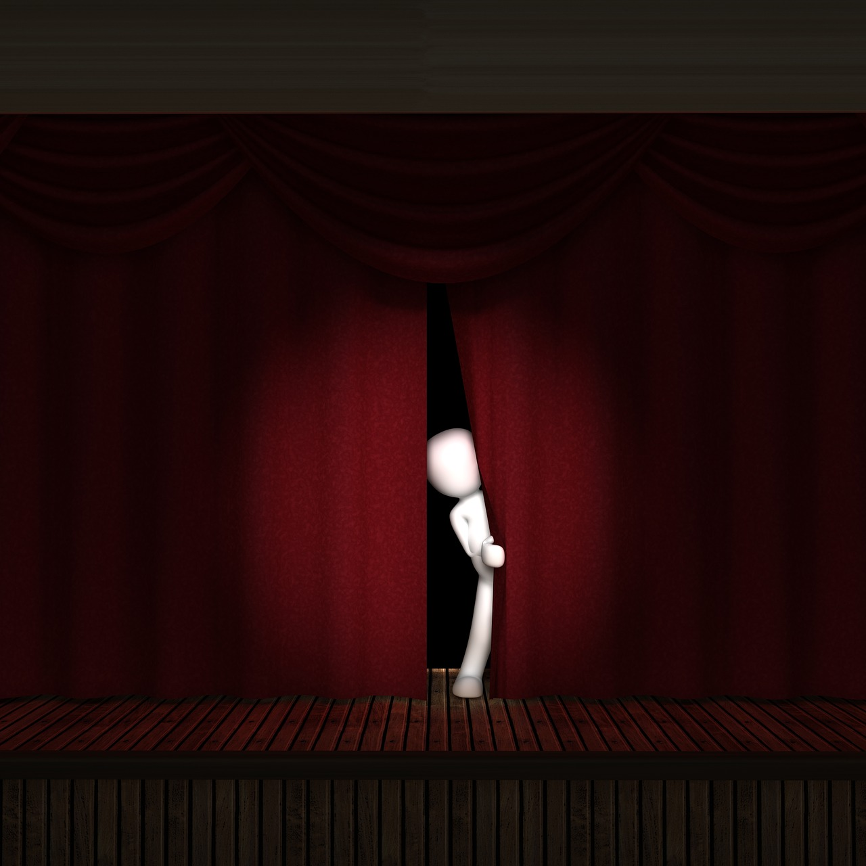
Rawls ja tietämättömyyden verho
FI3 (LOPS 2021)
John Rawls (1921–2002): ajatus tietämättömyyden verhosta.
Kuvitteellisessa alkutilanteessa tasa-arvoiset ja rationaaliset valitsijat tekevät päätökset ja valinnat yhteiskunnan rakenteista tietämättä omaa tulevaa asemaansa tässä yhteiskunnassa.
Lähde: Pixabay (CC0)

Slide 11

Vapausperiaate ja mahdollisuuksien periaate
FI3 (LOPS 2021)
Tietämättömyyden verhon takana jokainen järkevä ihminen haluaisi itselleen mahdollisimman paljon vapauksia.
Tietämättömyyden verhon takana jokainen järkevä ihminen haluaisi reilun mahdollisuuden pärjätä yhteiskunnassa lähtökohdistaan riippumatta.

Slide 12

FI3 (LOPS 2021)
Lähde: Pixabay (CC0)
Yhteiskunta ja yksilö
Yksilökeskeinen ajattelu (individualismi) tai yhteisökeskeinen ajattelu (kommunitarismi, kollektivismi).
Yhteiskuntatieteissä on hyvä nähdä asioita sekä yksilön oman vastuun että yhteiskunnan rakenteiden näkökulmista.
Poliittiseen ajatteluun vaikuttavat arvopäämäärät: yhteistyö vai kilpailu, tasa-arvo vai eriarvoisuus, oman kansan etu vai kansainvälisyys, markkinatalous vai jotain muuta.

